Slide 1
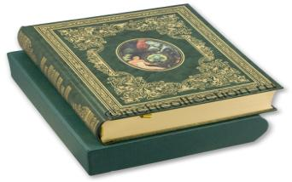
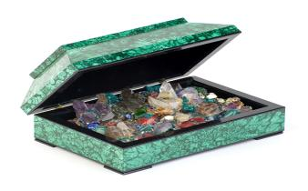
ПРЕЗЕНТАЦИЯ ПО ЛИТЕРАТУРЕ в 5 классе Выполнила: Кокарева Светлана Юрьевна Сказы Бажова. «Медной горы хозяйка»

Slide 2
Урал – сокровищница России

Slide 3
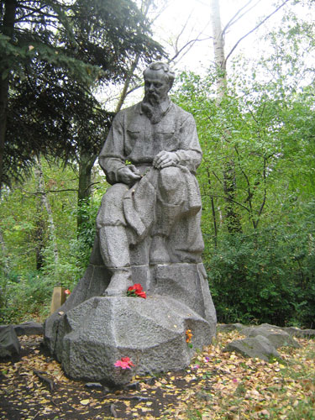
Бажов Павел Петрович
(1879—1950)
писатель, журналист.
Родился 27 января 1879 г. На Урале в городе Сысертский Завод близ Екатеринбурга в семье потомственных рабочих.

Slide 5
Писатель любил повторять: «Чем велик и прекрасен человек? Одухотворённым трудом… Вне труда нет и человека».

Slide 6
Дом –музей П.Бажова на его родине.

Slide 7
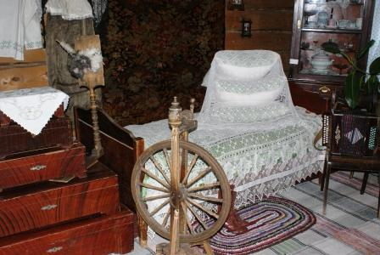

Slide 8
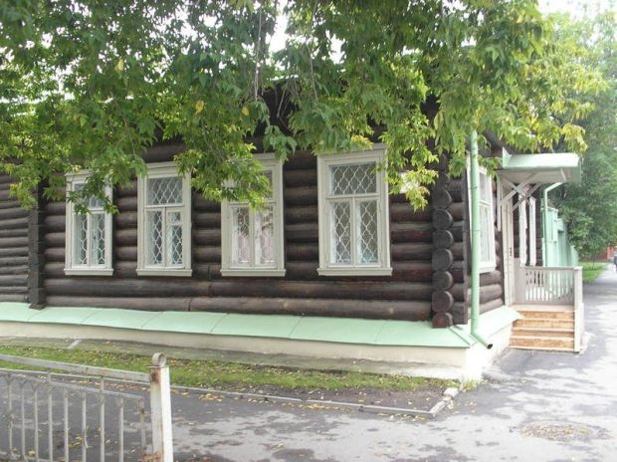
Дом-музей Бажова в Екатеринбурге

Slide 9
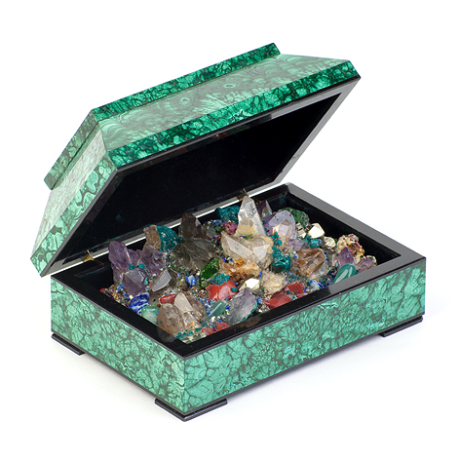
На Урале сама земля рождала легенды и сказки. Горных дел мастера искали объяснения земляным богатствам и создавали легенды, в которых нашла поэтическое выражение любовь русских людей к родной земле.

Slide 10
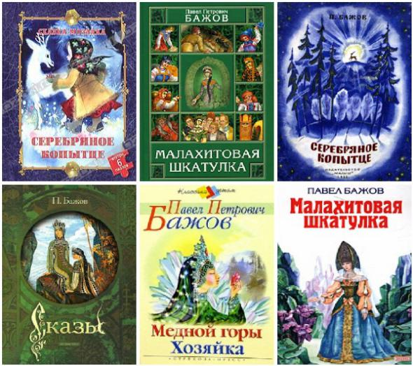

Slide 11
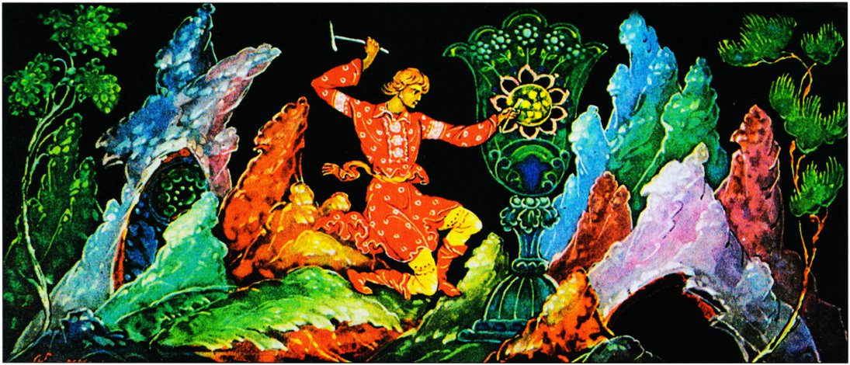
Сказ
-повествование, ведущееся от лица рассказчика;
-зачина нет;
-имеет реальную основу

Slide 12
Павел Бажов
Сказ «Медной горы хозяйка»

Slide 13
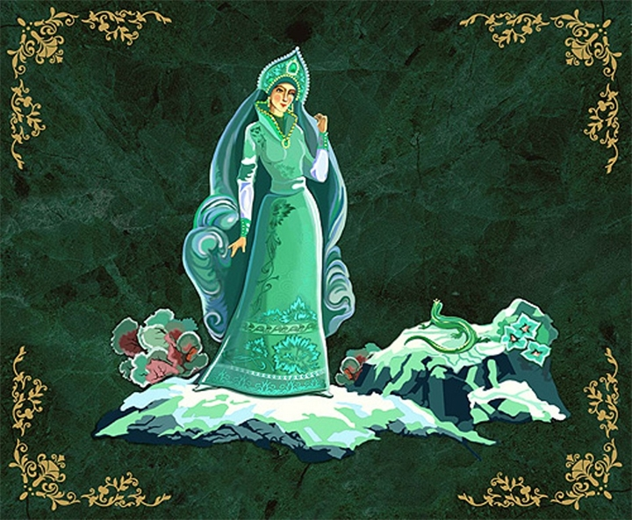
Самым ярким образом сказа является сама Хозяйка Медной горы. Она хранительница сокровищ, а еще покровительница смелых и мужественных людей.
Писатель наделяет ее необыкновенной внешностью.

Slide 14
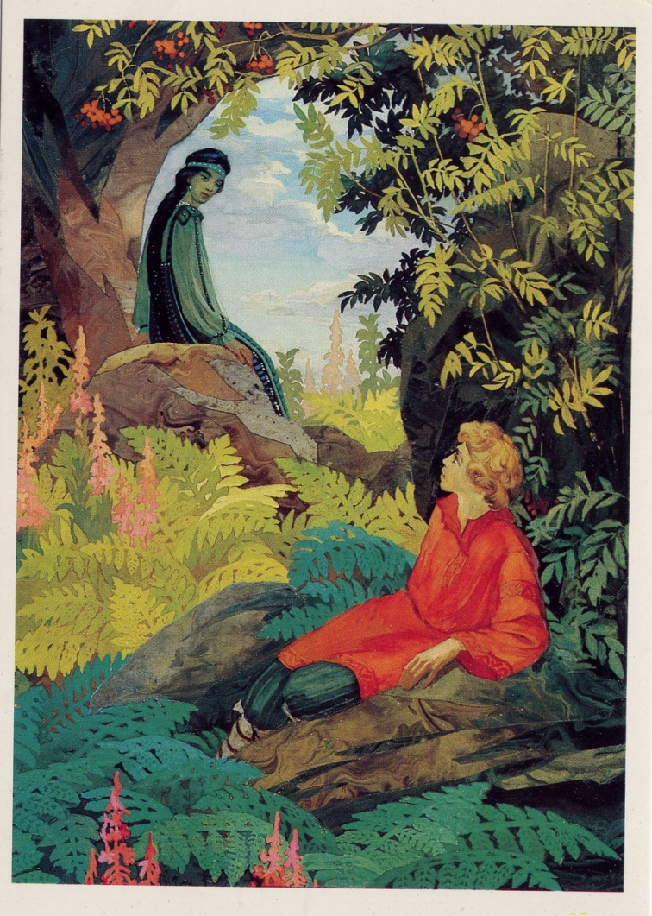
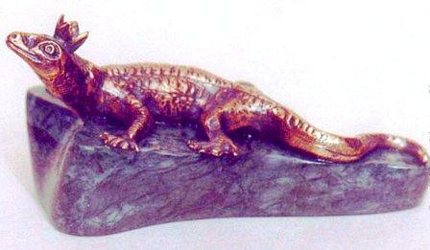
Хозяйка медной горы, Малахитница — мифический образ хозяйки Уральских гор, хранительница драгоценных пород и камней, иногда предстаёт перед людьми в виде прекрасной женщины с косой и лентами из тонкой позвякивающей меди, в платье из «шелкового малахита», а порой — в виде ящерицы в короне

Slide 15
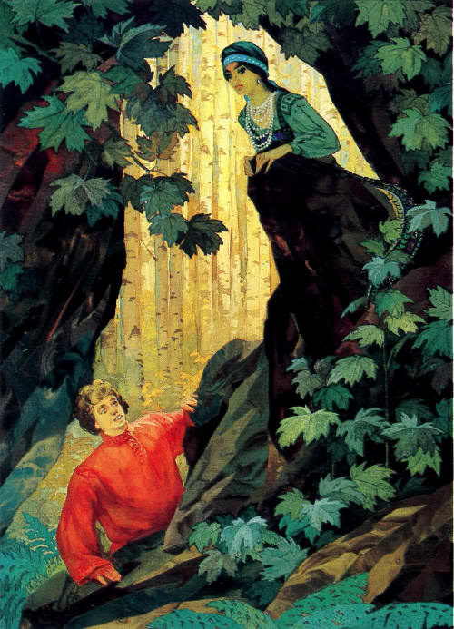

Slide 16
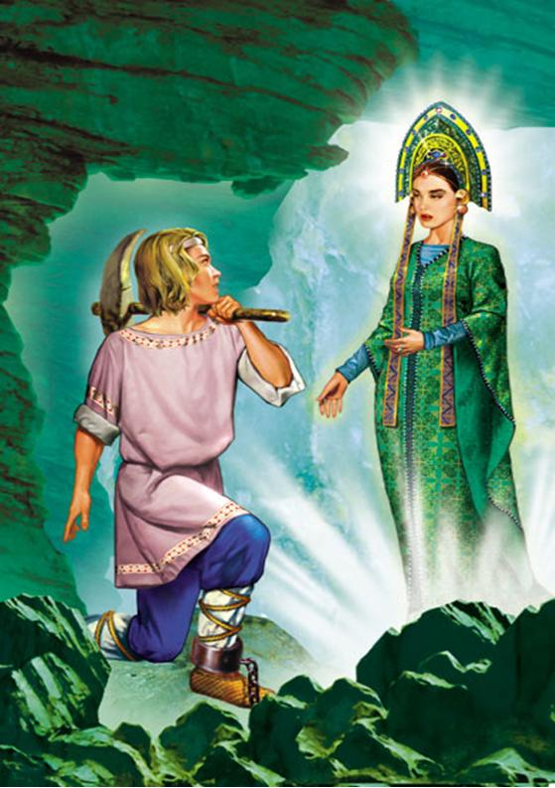
Степан был честным, работящим парнем.
«Простой человек, обыкновенный. Помялся-помялся Степан, да и говорит:
- Приданое у тебя царям впору, а я человек рабочий, простой.
-Мне как раз такого и надо, который никого не боится.

Slide 17
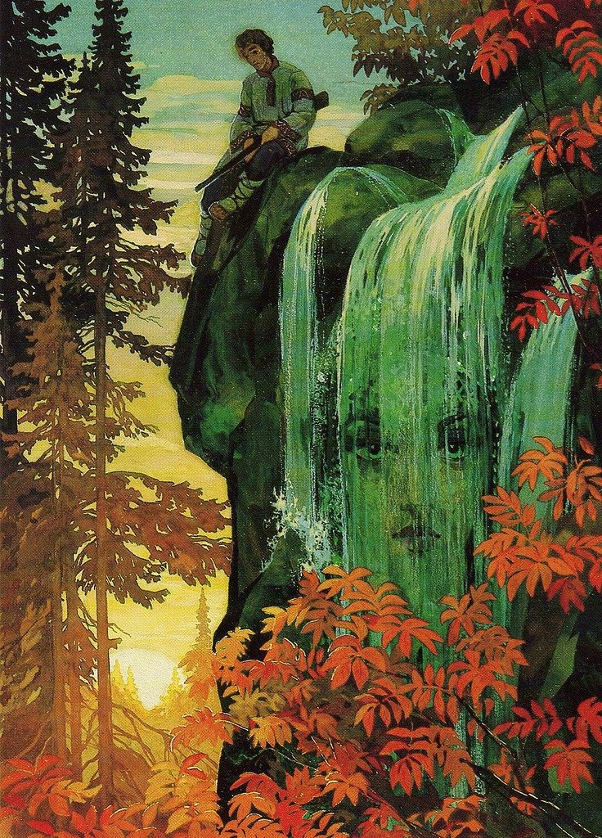
Встретиться с Хозяйкой суждено не каждому, но тот, кто ее встречает, кому она оказывает свое покровительство, толкает на новые поиски, поселяет в их душах вечную творческую неудовлетворенность.

Slide 18
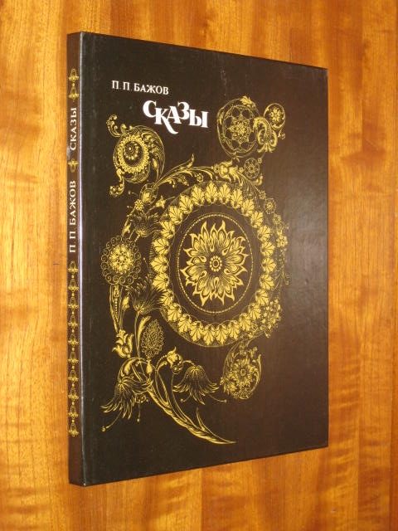
Это сказ учит любить и уважать труд, быть упорным, смелым и честным человеком, не нарушать данных обещаний. Любить природу, получая доступ к природным богатствам, человек должен знать меру, должен беречь и охранять природу.

